Slide 1
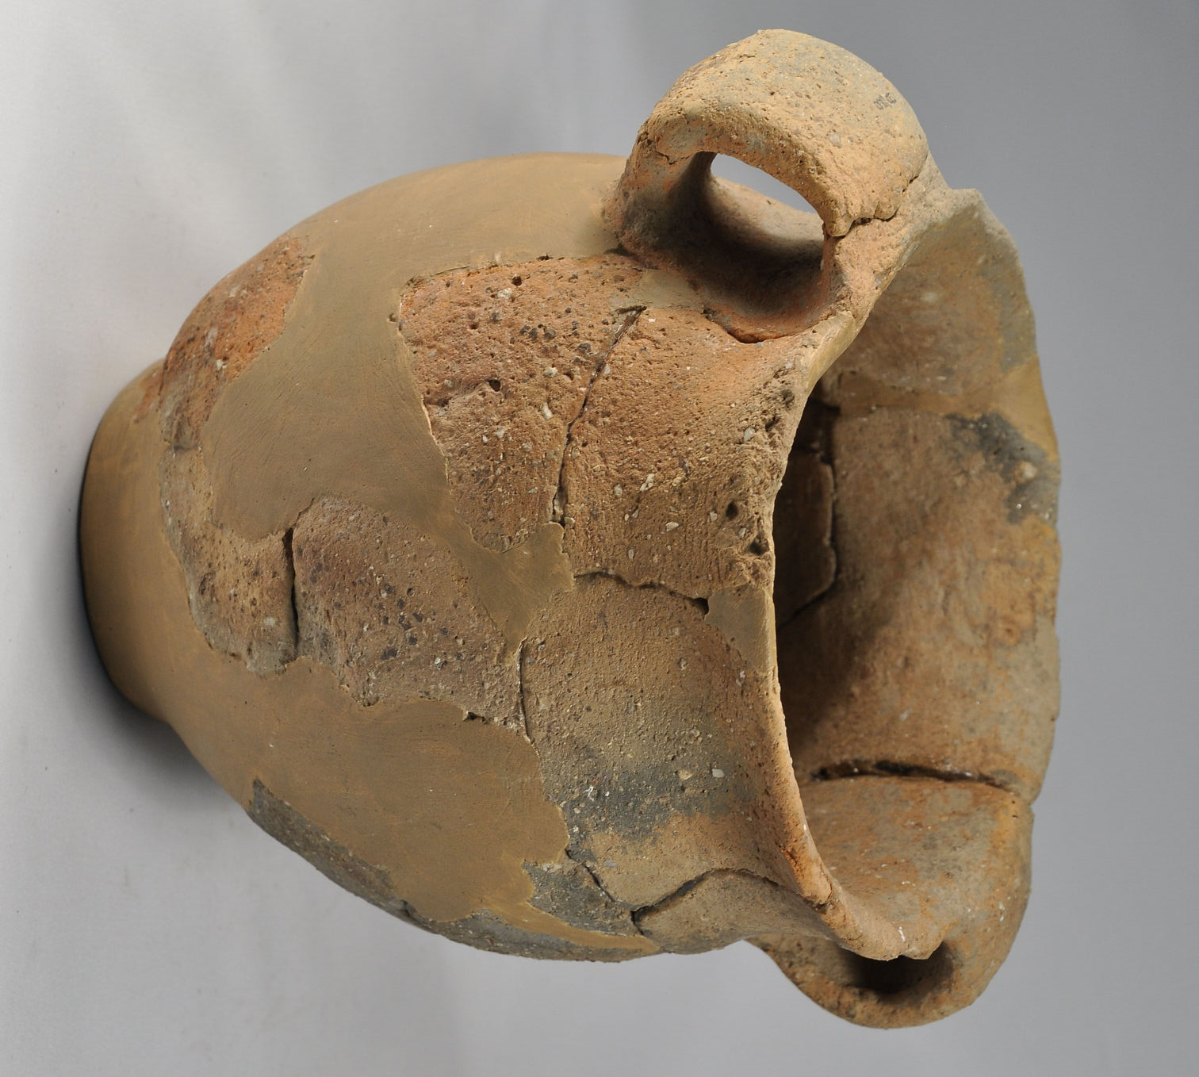
Keramika

Slide 2
Anorganický nekovový materiál, ve vodě nerozpustný, nejméně ze 30% krystalický
Výrobky tvarovány za studena, poté zpevněny výpalem = typické vlastnosti
Používá se zejména pro výrobu nádobí, sochařství a stavebnictví

Slide 3
Suroviny
Plastické suroviny
Kaoliny
Jíly
Hlíny
Neplastické suroviny
Taviva
Ostřiva
Lehčiva

Slide 4
Plastické suroviny
Dělí se podle obsahu jíloviny
podle velikosti zrna rozlišujeme:
pískovinu 2mm - 50μm
prachovinu 50 - 2 μm
jílovinu < 2 μm
Kaoliny: jílovina > 50 %
Jíly: jílovina 20 - 50 % + prachovina, pískovina
Hlíny: jílovina 45 - 65 % + prachovina

Slide 5
Neplastické suroviny
Taviva
snižují teplotu výpalu, spojují jednotlivé složky střepu
živce – nejčastěji pegmatit a ortoklas
Ostřiva
snižují smršťování během sušení
křemen, korund, vápenec
Lehčiva
většinou organického původu po výpalu zanechávají dutiny → zlehčují střep
rašelina, korková drť

Slide 6
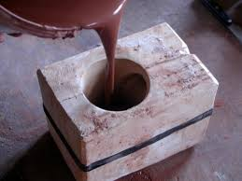
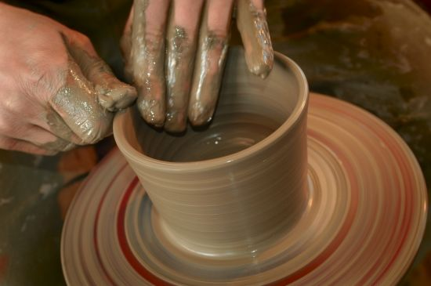
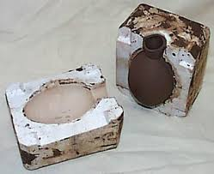
Výroba
Vytvoření výrobku
Z plastické hmoty
Litím
Lisováním

Slide 7
Sušení
Vypalování
při teplotě 900 – 1400 °C
slinování → zpevnění a zhutnění střepu

Slide 8
Rozdělení keramiky
Hrubá
keramika se silnostěnným a hrubozrnným střepem
cihlářské výrobky, žáruvzdorná keramika
Jemná
keramika s tenkým a jemnozrnným střepem
porcelán, kamenina, laboratorní, zdravotnická keramika

Slide 9
Podle složení a vlastností
Cihlářské výrobky
Kamenina
Pórovina
Fajáns
Majolika
Bělnina
Terakota
Porcelán
Měkký porcelán
Tvrdý porcelán

Slide 10
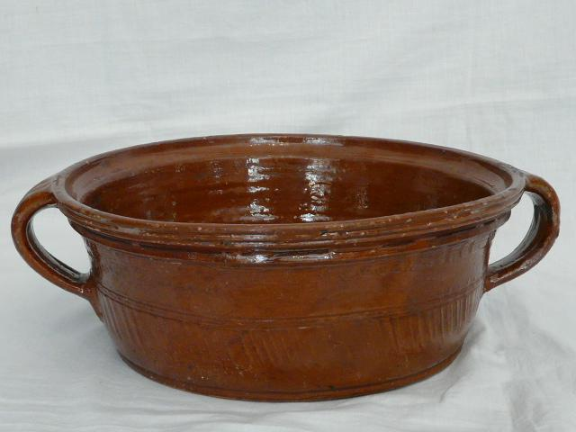
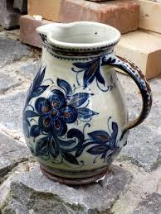
Kamenina

Slide 11
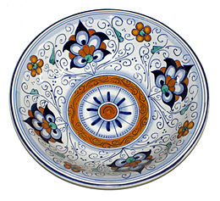
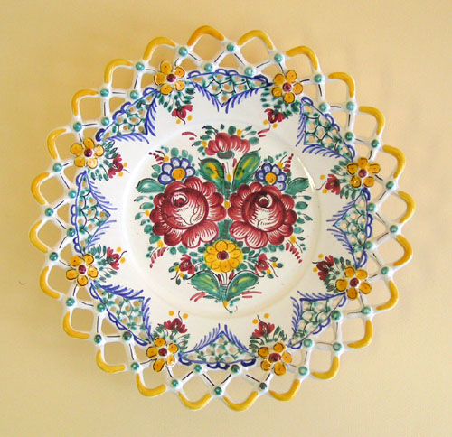
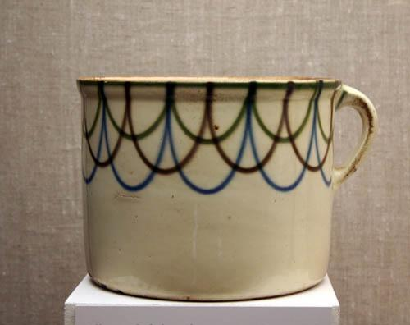
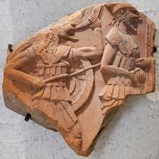
Pórovina

Slide 12
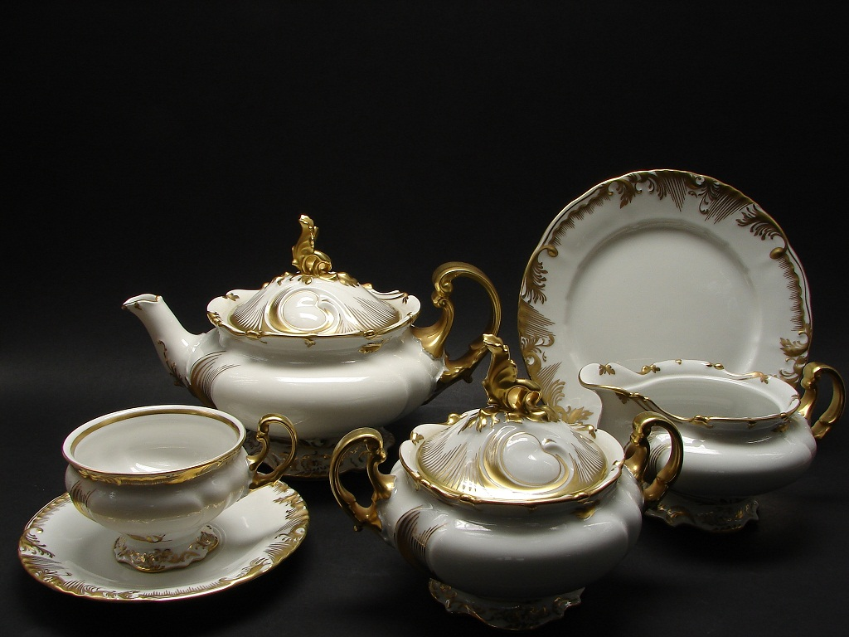
Porcelán

Slide 13
Degradace keramiky
Stárnutí
Vlhké prostředí
Nízká teplota výpalu
Neolitická keramika, dlažba
Poškození mrazem
Nárust objemu vody
Výkvěty
Vlhké prostředí
Ve vodě rozpuštěné soli

Slide 14
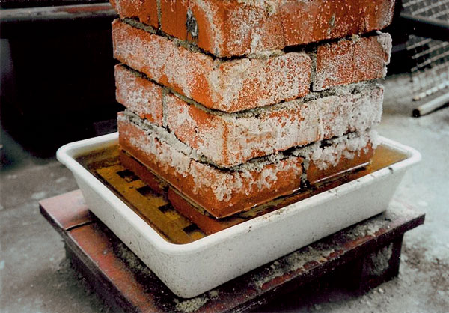
Kapalinová koroze
Působení roztoků alkalických kovů, kyseliny fluorovodíkové → rozpuštění skelné fáze
Koroze za vysokých teplot

Slide 15
Restaurování keramiky
Čištění
Lepení
Zpevňování
Doplňování

Slide 16
Čištění
Typy nečistot:
Solné nečistoty
Zbytky barev
Zbytky potravin
Pryskyřice
Zbytky po předchozím zásahu (zbytky lepidel)
Odstranění:
Mechanicky (skalpel, kartáček)
Organická rozpouštědla (aceton, ethanol)
Omývací směsi

Slide 17
Lepení
glutinová lepidla
šelakové laky
epoxidová lepidla
pevný lepný spoj
kyanakrylátová (sekundová) lepidla
tenký lepný spoj, rychlost lepení

Slide 18
Zpevňování
Impregnační přípravky
roztok polyvinylbutyralu v ethanolu
roztok polybutylmethakrylátu v acetonu nebo toluenu
Napuštění organokřemičitany
Odsolení výrobku
zábaly s destilovanou vodou

Slide 19
Doplňování
Nejčastěji pomocí sádry
Pro zvýšení pevnosti se přidává např. kyselina šťavelová, dusičná nebo borax

Slide 20
Podmínky uložení
Teplota: 20°C
Vlhkost: 40 - 60%
Osvětlení: 50 - 250lux
UV záření: pod 0,75Wm⁻²

